Slide 1
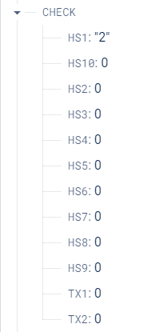
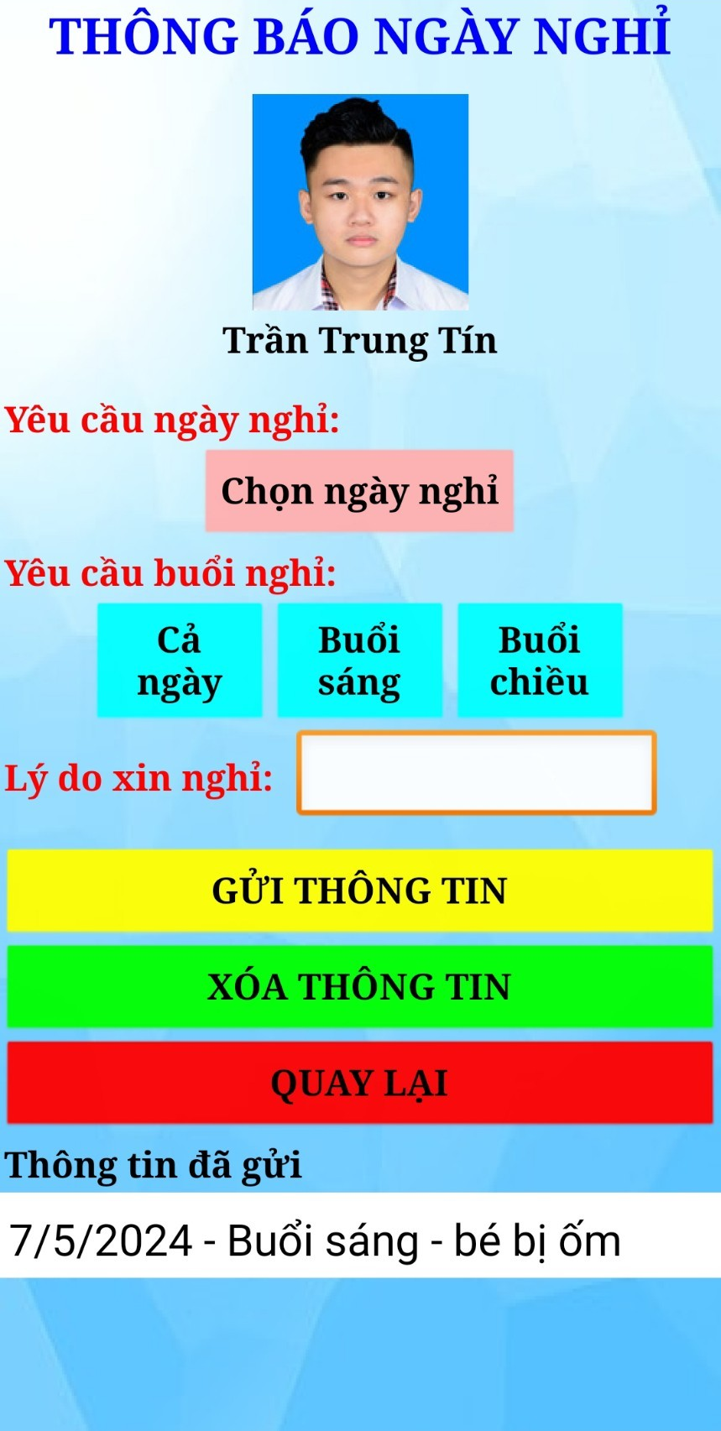
Học sinh 1 đã xin nghỉ phép vào buổi sáng nên trường “HS1” có giá trị là “2” (bỏ qua việc điểm danh lên/xuống xe để đến trường, bắt đầu cho quá trình điểm danh lên xe để về nhà)
Học sinh xin nghỉ phép vào ngày 7/5/2024 vào buổi sáng và lý do nghỉ là “bé bị ốm”.

